Slide 1
Entity Framework Code First
Parte 2

Slide 2
Relaciones Uno a Varios
Supongamos que tenemos una entidad que representa un equipo de fútbol y que cada equipo tiene muchos jugadores
Para representarlas en EF se crea una entidad para el Equipo y una para el Jugador, además en Equipo se agrega una lista de jugadores
Por otro lado, jugador tiene una llave foránea al Id del equipo y puede declarar una propiedad de tipo equipo
A las propiedades que referencian otras entidades se les conoce como propiedades de navegación

Slide 3
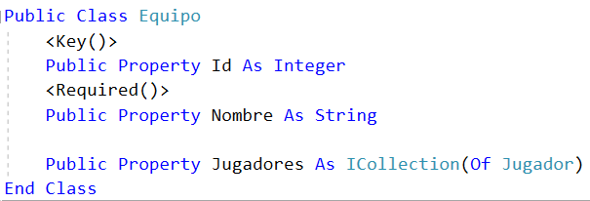
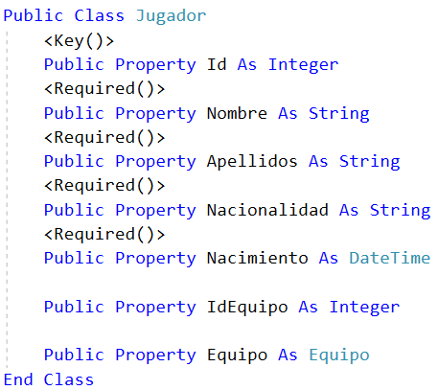
Relaciones Uno a Varios
Por ahora, cada jugador solo tiene un equipo, por eso deben tener la llave foránea además de la propiedad de navegación

Slide 4
Relaciones Varios a Varios
Siguiendo el ejemplo anterior, ahora un jugador puede estar en varios equipos a la vez
Para indicárselo a EF cada entidad tiene una propiedad de tipo colección hacia la otra entidad relacionada
No es necesario declarar una entidad intermedia para representar la relación
Se utiliza Fluent API para indicarle a EF como crear la tabla intermedia ya que esta no tiene modelo

Slide 5
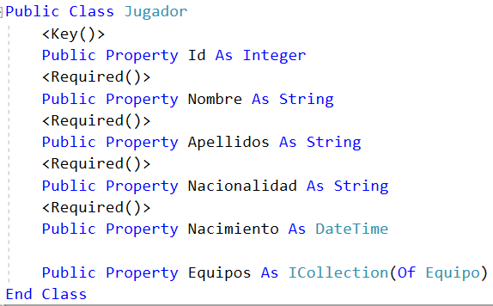
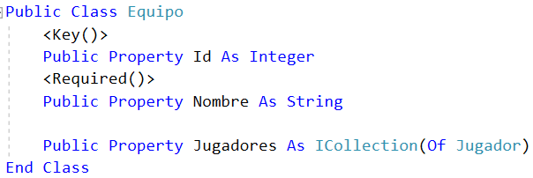
Relaciones Varios a Varios

Slide 6
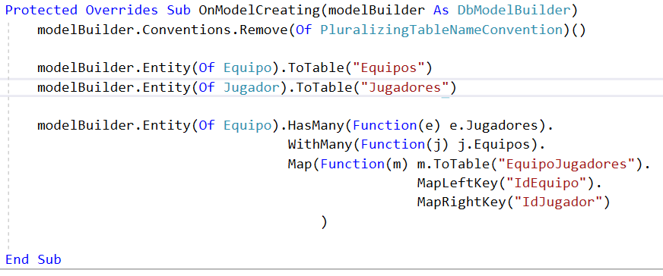
Relaciones Varios a Varios

Slide 7
Relaciones Varios a Varios
•Supongamos que al asociar un jugador a un equipo se le asignan una posición y un número
•En esta caso si necesitamos un entidad que represente la relación varios a varios y además agregue las nuevas propiedades
•Para lograrlo debemos borrar todos los pasos anteriores además crear la clase para entidad
•La entidad debe tener propiedades de navegación hacia Equipo y Jugador
•Equipo y Jugador también deben tener una nueva propiedad de navegación hacia la entidad que los relaciona
•Adicionalmente se utiliza Fluent API para configurar las llaves primarias y foráneas

Slide 8
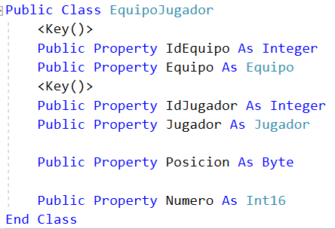
Relaciones Varios a Varios

Slide 9
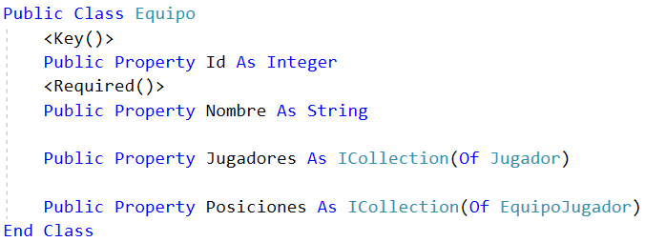
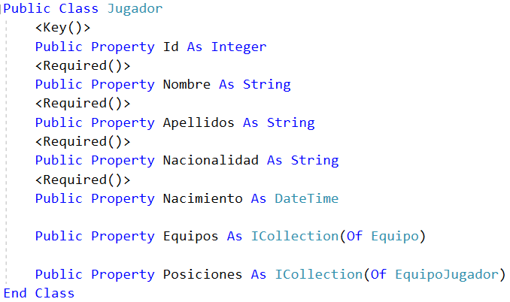
Relaciones Varios a Varios

Slide 10
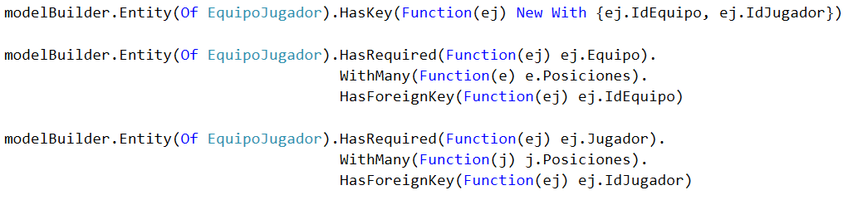

Relaciones Varios a Varios

Slide 11
Consultar Relaciones
Si consultamos un registro de Equipo EF nos devolverá dicha entidad pero sus propiedades de navegación estarán vacías
Para que la lista de jugadores se incluya debemos usar el método Include
Ej: Dim eq = ctx.Equipos.AsNoTracking.Include(“Posiciones”).Where(. . .).ToList()
Adicionalmente como Jugador tiene una propiedad de navegación hacia equipos, cada jugador tendrá inicializada su lista de equipos
Esto se conoce como Eager Loading
Más info y ejemplos:
https://msdn.microsoft.com/en-us/library/jj574232(v=vs.113).aspx

Slide 12
Consultar Relaciones
En Lazy loading, no es necesario usar el método Include
Inicialmente EF traerá la entidad sin sus propiedades de navegación
Cuando intentemos acceder a una de esas propiedades será cuando EF realice la consulta a BD para inicializarla
Para que una propiedad se pueda consultar mediante Lazy Loading, esta se debe declarar como MustOverride (virtual en C#)
El problema de Lazy loading es que no controlamos cuando EF realiza las consultas, puede que se realicen más consultas de las que nos percatemos
Por ejemplo si se serializa una entidad, al tratar de serializar la propiedad de navegación se haría una consulta a la BD

Slide 13
Consultar Múltiples Relaciones
•Se pueden cargar varias relaciones anidadas usando los métodos Load y LoadAsync (LoadAsync es la versión asíncrona, se usa junto con await)
•Reference se usa para cargar una entidad, Collection para cargar listas
•Para que estos métodos funcione la opción de MultipleActiveResultSets en el string de conexión debe estar en true
•Adicionalmente el uso de Load y LoadAsync no se debe combinar con la función AsNoTracking

Slide 14
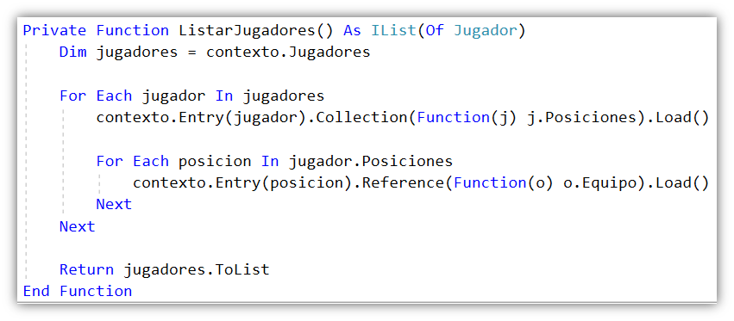

Slide 15
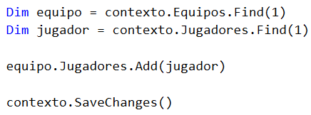
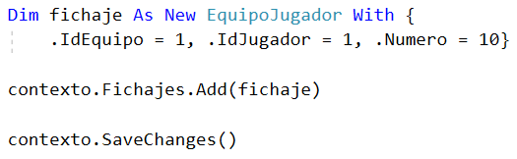
Asociando Registros
Tenemos dos escenarios
1- La relación uno a varios, o varios a varios sin propiedades adicionales
2- La relación varios a varios con propiedades adicionales
En el primer caso basta con agregar la entidad a la colección
En el segundo caso, se debe usar la entidad que representa la tabla intermedia

Slide 16
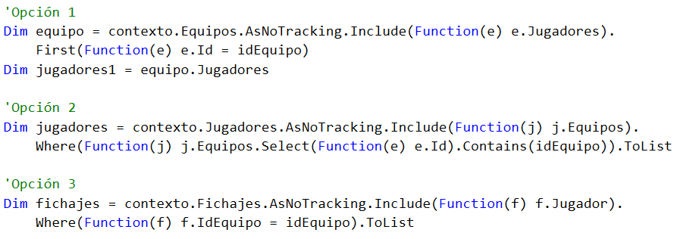
Ejemplos de consultas
Consultar los jugadores de un equipo en particular
Podemos hacerlo de tres maneras, las primeras dos sin propiedades adicionales, la tercera con las propiedades adicionales (el número y posición en el equipo)

Slide 17
Referencias
https://msdn.microsoft.com/en-us/library/jj574232(v=vs.113).aspx
https://msdn.microsoft.com/en-us/library/jj591620(v=vs.113).aspx
https://docs.microsoft.com/en-us/aspnet/core/data/ef-mvc/read-related-data

